Slide 1


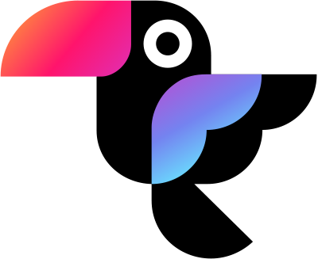




Pilotez vos réseaux sociaux par l’intelligence artificielle
Temps
Idées
Budget
Régularité
www.votre-url.fr
Générer mon planning
Pilotez vos réseaux sociaux par l’IA
Découvrez
Notes:
Je vous présente Tookano, la 1ère solution qui vous permet de générer automatiquement vos plannings de publications pour les réseaux sociaux par l’intelligence artificielle.

Slide 2


Vous connaissez
ces freins ?
Rencontrés sur les réseaux sociaux :
Budget restreint
Pas plus de 200€ / mois en moyenne
Temps limité
Pas le temps et peu de ressources en interne
Besoin d’inspiration
Je ne sais pas quoi dire sur les réseaux sociaux
Notes:
Aujourd’hui, beaucoup de TPE/PME ont du mal à gérer leurs réseaux sociaux de manière régulière quand bien même elles s’attachent à dire que c’est indispensable pour leur visibilité :
On a relevé 3 paint points majeurs pour expliquer ce phénomène :
Budget : en fonction des tailles d’entreprises (1 à 30 salariés), le budget n’est pas élevé : il varie de 85€ à 415 € par mois pour ce poste de dépense
Pas le temps : en général le chef d’entreprise n’a pas le temps de s’en occuper et n’a pas les ressources en internes pour le réaliser ou le déléguer
Pas d’idées : la peur de la feuille blanche.. de quoi je vais parler, qu’est ce que je dois pour intéresser mon marché / Ma cible ?

Slide 3


Slide 4





La solution
Intelligence Artificielle
&
Publication sur-mesure
Gain
de temps
URL du site
= Planning de publications
Budget
maîtrisé
129 €
HT / mois
Publications
régulières
Programmation
automatique
des posts
Adaptabilité
Commande
de post spécifique
à faible coût
Pas de feuille blanche
Plus de
1000 idées
et marronniers
Notes:
Tookano est la 1ère solution pensée pour gérer ses réseaux sociaux avec un petit budget, en gagnant beaucoup de temps et sans avoir peur du manque d’inspiration. Notamment grâce à l’Intelligence Artificielle… Mais pas que.
Une partie IA : avec la génération de planning automatique à partir de la lecture de l’url de votre site - pour un budget de 129 € HT / mois
Une partie sur mesure : vous pouvez commander n’importe quel poste à notre équipe qui la produit dans les 48h.
Une partie inspiration : + de 1.000 inspirations et marronniers disponibles sur la plateforme
Le tout pour générer une régularité de 3 publications par semaine par réseau social avec une ligne éditoriale différente sur chaque réseau.

Slide 5
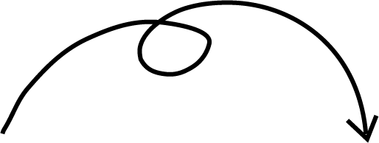




Comment ça fonctionne ?
IA Tookano
Lecture par les IA
Programmation auto
Étape 1 :
URL Website
Étape 2 : IA
Generating
Étape 3 : Customize & confirm
Étape 4 :
Share
✅
Partage de l’URL
de votre site web
📄
Accroche
✍🏻
Je modifie les paramètres de l’IA
La programmation
s’effectue
automatiquement
✅
📷
Visuel
✍🏻
J’importe mon contenu
ou je commande
✅
Génération
de votre planning
✅
Je valide les publications
✅
Je valide les visuels
Notes:
1 : entrez l’url de votre site
2 : Tookano lance ses IA pour lire les informations de votre site, analyser votre marché, récupérer votre logo, vos couleurs dominantes et générer un planning de publications
3 : vous modifiez et validez les accroches et les visuels de chaque publication / commandez certaines publications pour compléter votre planning
4 : Les publications sont publiées automatiquement sur chaque réseau social aux heures et dates appropriées

Slide 6
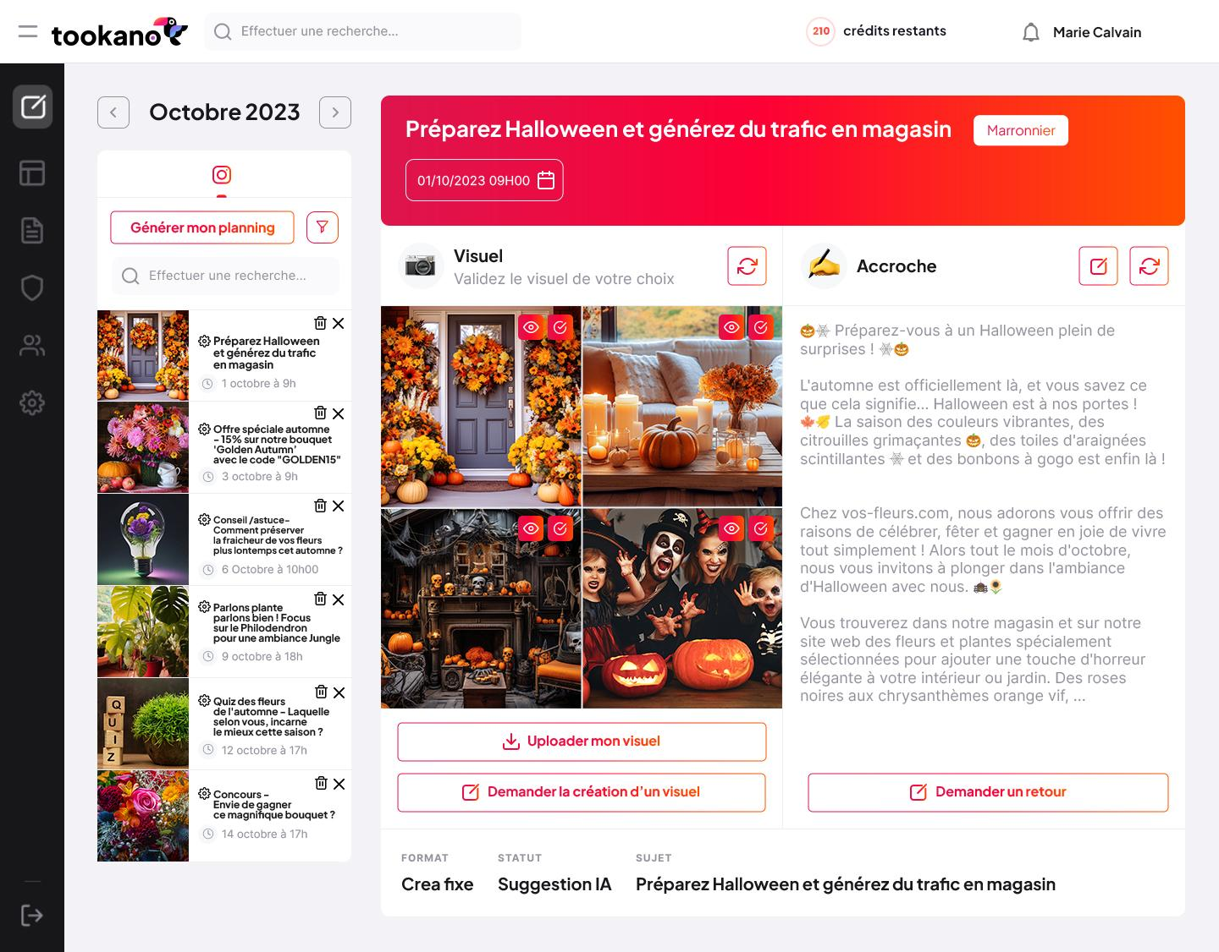

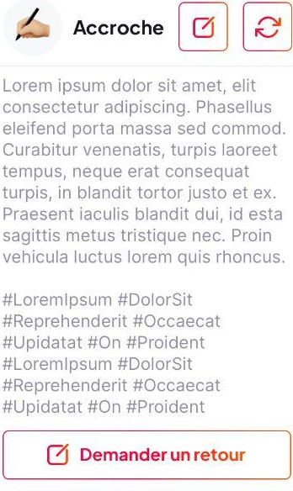

en application !
Exemple de planning
de publications généré par l’IA :
🎃❄️Préparez vous à un Halloween plein de surprises ! ❤️
L’automne est là
et Halloween est à nos portes !
🍁La saison des couleurs vibrantes, des citrouilles grimaçantes et de toiles d'araignées…
Une interface moderne et facile d’usage
pour toute personne.

Slide 7





L’offre
Crédits
Abonnement Mensuel
Création de post sur-mesure
À partir de :
49 € HT / post
Coaching Social Media
Intelligence Artificielle
129 € HT / mois
Notes:
Il existe 2 formules :
1/ un forfait mensuel qui donne accès à la partie Intelligence artificielle pour 129 € HT / mois (dans la fourchette de budget accessible aux TPE/PME)
2/ un système de crédits pour commander des posts sur mesure

Slide 8

Le mieux…
C’est de tester !
Générez GRATUITEMENT votre 1er planning
1er planning
Gratuit
Rendez-vous sur tookano.app
Entrez votre url et cliquez sur
Générer mon planning
Laissez travailler l’IA Tookano
Cela prend quelques minutes
Consultez vos publications
Ajustez, modifiez et validez votre planning
Diffusion automatique de vos posts
Vos posts sont publiés automatiquement sur vos réseaux sociaux
Notes:
Entre 60k€ et 100k€ sont recherchés pour lancer la solution sur le marché
On vise 95 clients à la fin de la première année avec l’acquisition de 5 clients par mois pendant 12 mois et 2 salons en mars et septembre (emarketing / E-commerce / Entrepreneur)

Slide 9






Contact
Envie d’une
Démo ?
Philippe Aïn
philippe@tookano.app
02 41 23 82 32
Pilotez vos réseaux sociaux par l’IA
Découvrez

